Slide 1
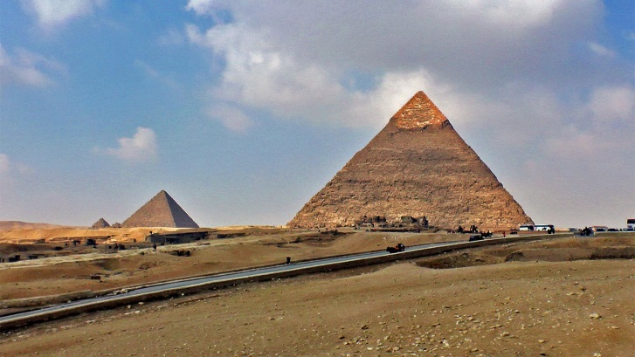
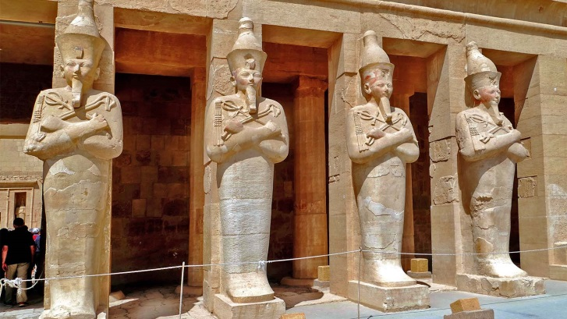
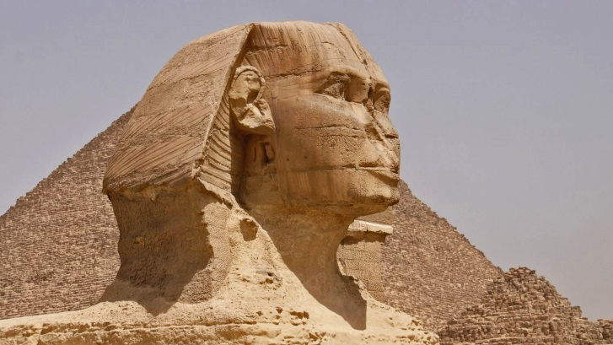
02
El mundo en la lente
The world in the lens
Svet objektívom
Dušan Sekerka Ing.
Slovakia
2019
Steve

Slide 2

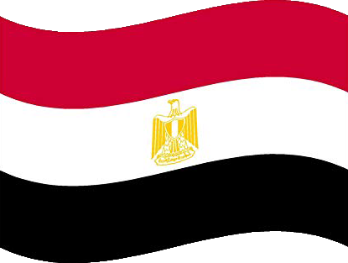
EGYPT
2019
Steve

Slide 3
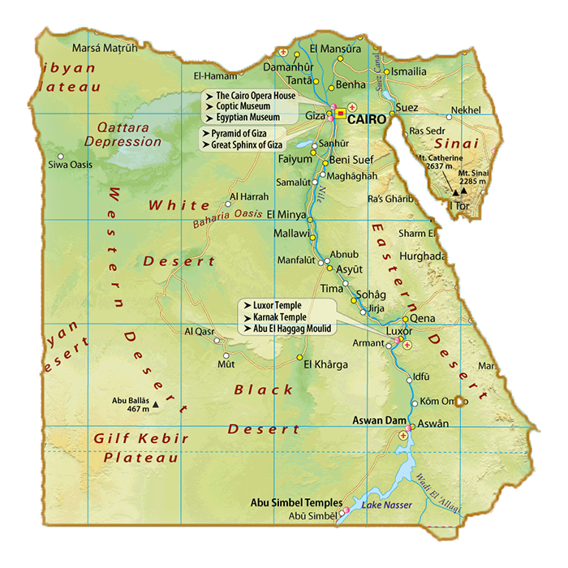

Egypt

Slide 4




Egypt
Egypt je severoafrický arabský štát. Je to turisticky atraktívna prímorská krajina pri Stredozemnom a Červenom mori. V roku 2017 mal necelých 95 miliónov obyvateľov. Hlavným mestom je Káhira (aglomerácia s 15 miliónmi obyvateľov), ležiaca v delte rieky Níl. Turistickými atrakciami mesta sú napríklad Egyptské múzeum či mešita Muhammada Alího.
História Egypta patrí medzi najdlhšie súvislé histórie zjednoteného štátu. Dejiny vlastného štátu počínajú niekedy okolo roku 3000 pred. n.l., kedy boli zjednotené pôvodne samostatné mestské štáty.
Egypt je jednou z najteplejších a najslnečnejších krajín na svete. Okrem pásma pozdĺž Stredozemného mora má púštny charakter. Hlavná turistická sezóna prebieha od polovice októbra do mája.
Jednou z najdôležitejších súčastí egyptskej ekonomiky je turizmus. Hlavnými turistickými atrakciami sú tisícky rokov staré pamiatky. Najznámejšími sú pyramídy a Veľká sfinga v Gize, Chrám Abú Simbel, Karnacký chrámový komplex a Údolie kráľov neďaleko Luxoru. Tieto pamiatky svetového významu sú chránené organizáciou UNESCO.
Egipto es un estado árabe del norte de África. Es un país atractivo para los turistas en el mar Mediterráneo y el mar Rojo. En 2017, tenía casi 95 millones de habitantes. La capital es El Cairo (aglomeración con 15 millones de habitantes), situada en el delta del río Nilo. Las atracciones de la ciudad incluyen el Museo Egipcio y la Mezquita Muhammad Ali.
La historia del Egipto es una de la historia continua más larga de un estado unido. La historia de su propio estado comienza en algún momento alrededor del año 3000 a.C., cuando los estados de ciudad originalmente indígenas se unieron.
Egipto es uno de los países más cálidos y soleados del mundo. Excluyendo la zona costera a lo largo del mar Mediterráneo, tiene un carácter desértico. La principal temporada turística se extiende desde mediados de octubre hasta mayo.
Una de las partes más importantes de la economía egipcia es el turismo. Las principales atracciones turísticas son monumentos milenarios. Más famosas son las Pirámides y la Gran Esfinge de Giza, el Templo de Abu Simbel, el Complejo del Templo de Karnak y el Valle de los Reyes cerca de Luxor. Estos monumentos de importancia mundial están protegidos por la UNESCO.
Egypt is a North African Arab state. It is an attractive country for tourists by the Mediterranean and the Red Sea. In 2017, he had nearly 95 million inhabitants. The capital is Cairo (agglomeration with 15 million inhabitants), lying in the Nile River Delta. The city's attractions include Egyptian Museum and Muhammad Ali Mosque.
The history of Egypt is one of the longest continuous history of a united state. The history of their own state starts sometime around 3000 B.C., when originally indigenous city states were united.
Egypt is one of the warmest and sunniest countries in the world. Excluding the coastal zone along the Mediterranean sea, it has a desert character. The main tourist season runs from mid-October to May.
One of the most important parts of the Egyptian economy is tourism. The main tourist attractions are thousands of years old monuments. The most famous are the Pyramids and the Great Sphinx of Giza, Abu Simbel Temple, Karnak Temple Complex and Valley of the Kings near Luxor. These monuments of world importance are protected by UNESCO.
Wikipedia

Slide 5
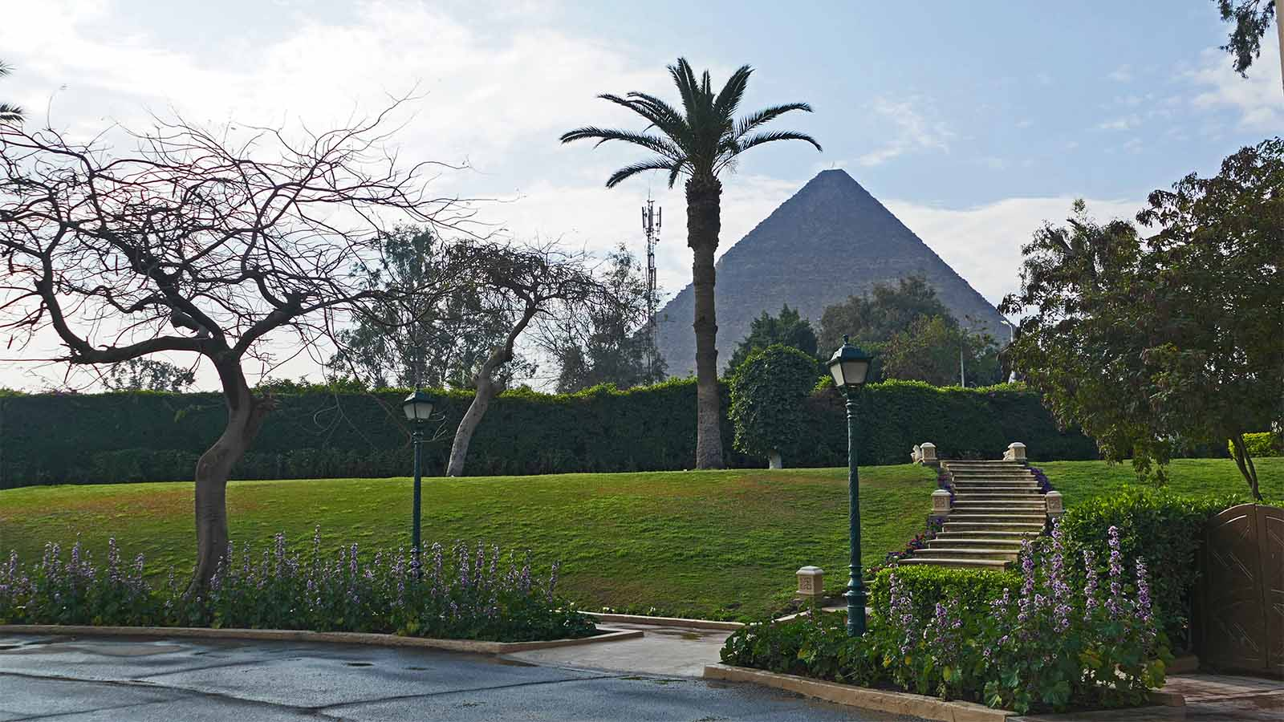

Giza
Photo © Sekerka D

Slide 6
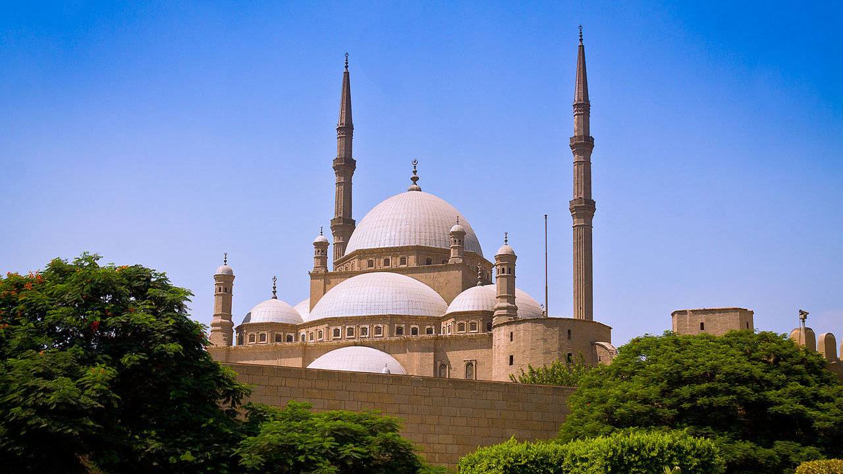
Mosque of Muhammad Ali, Cairo
Photo © Sekerka D

Slide 7
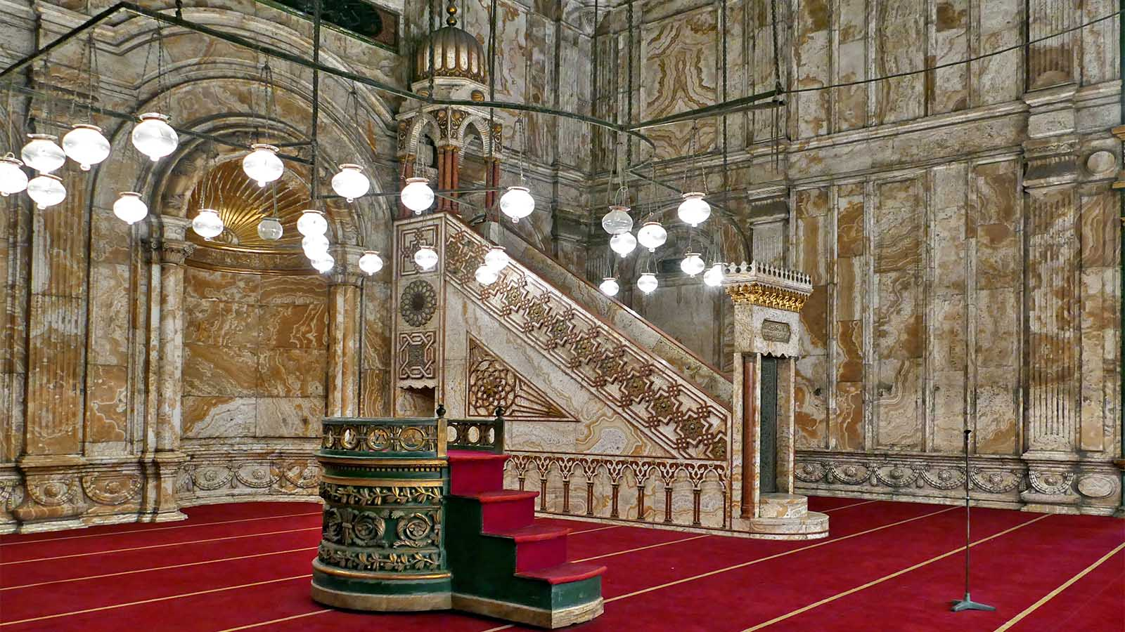
Mosque of Muhammad Ali, Cairo
Photo © Sekerka D

Slide 8
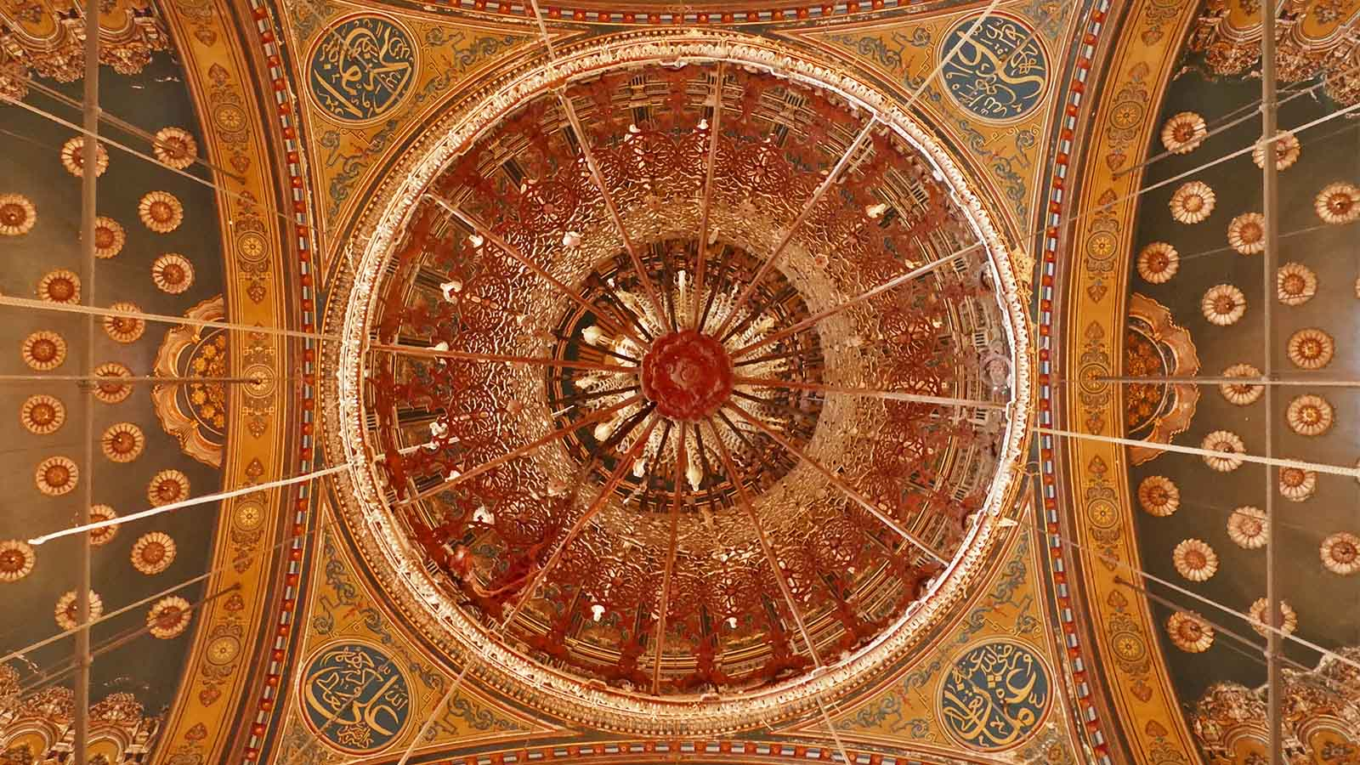
Mosque of Muhammad Ali, Cairo
Photo © Sekerka D

Slide 9
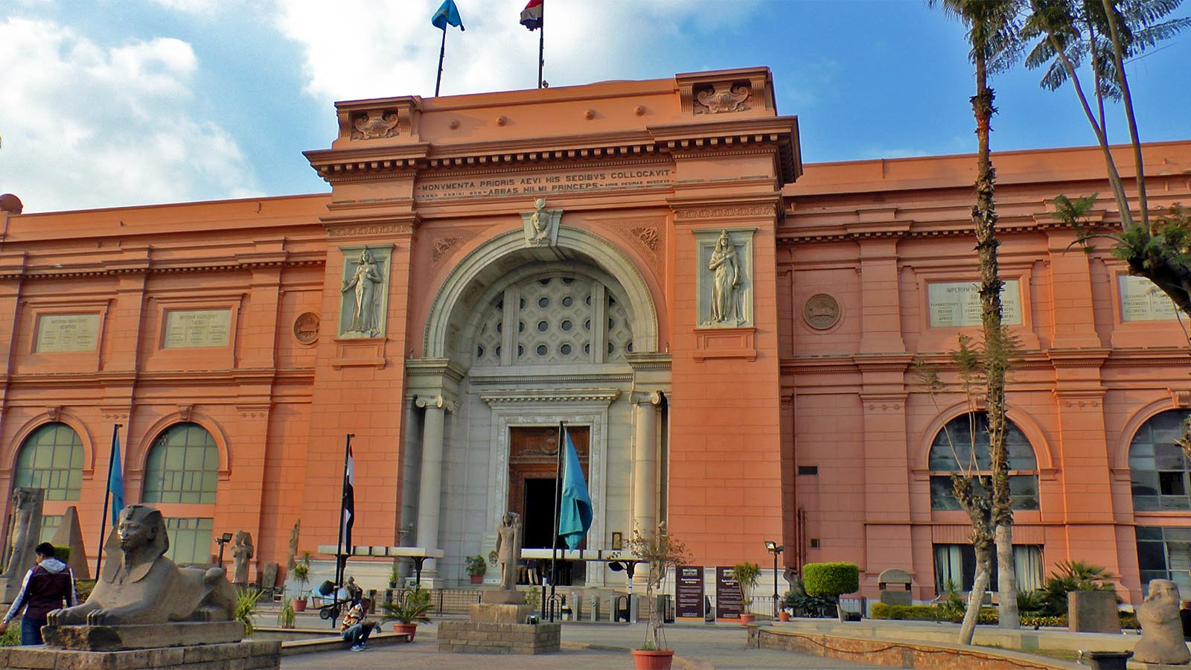
The Egyptian Museum, Cairo
Photo © Sekerka D

Slide 10

The Pyramids of Giza
Photo © Sekerka D

Slide 11
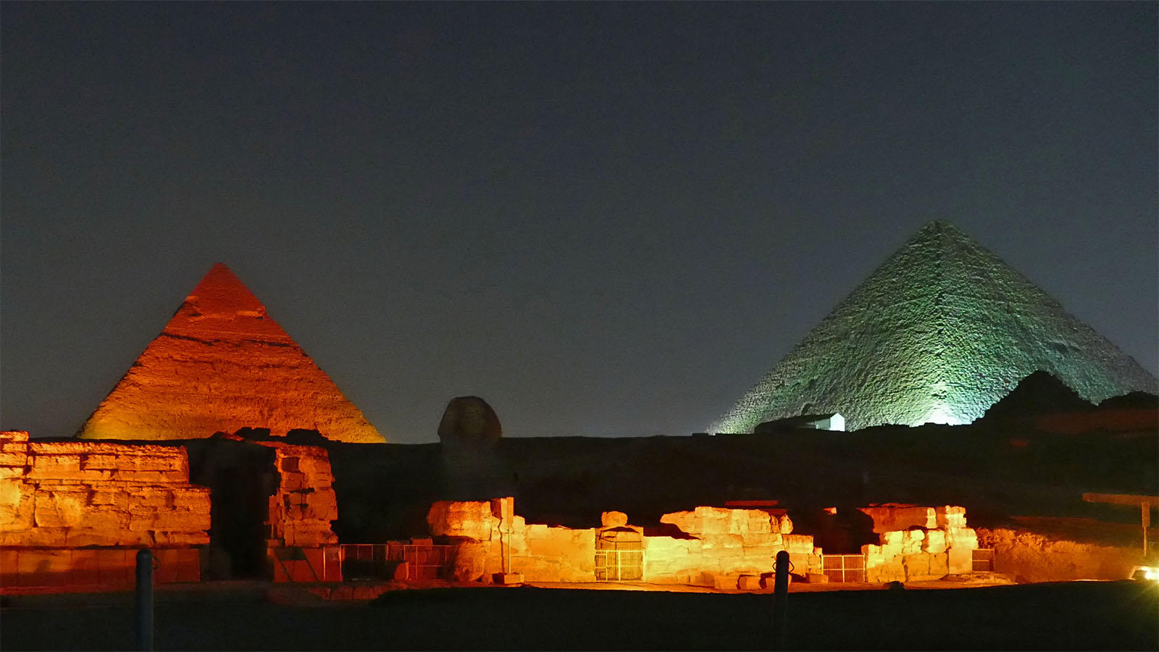
The Pyramids of Giza
Photo © Sekerka D

Slide 12
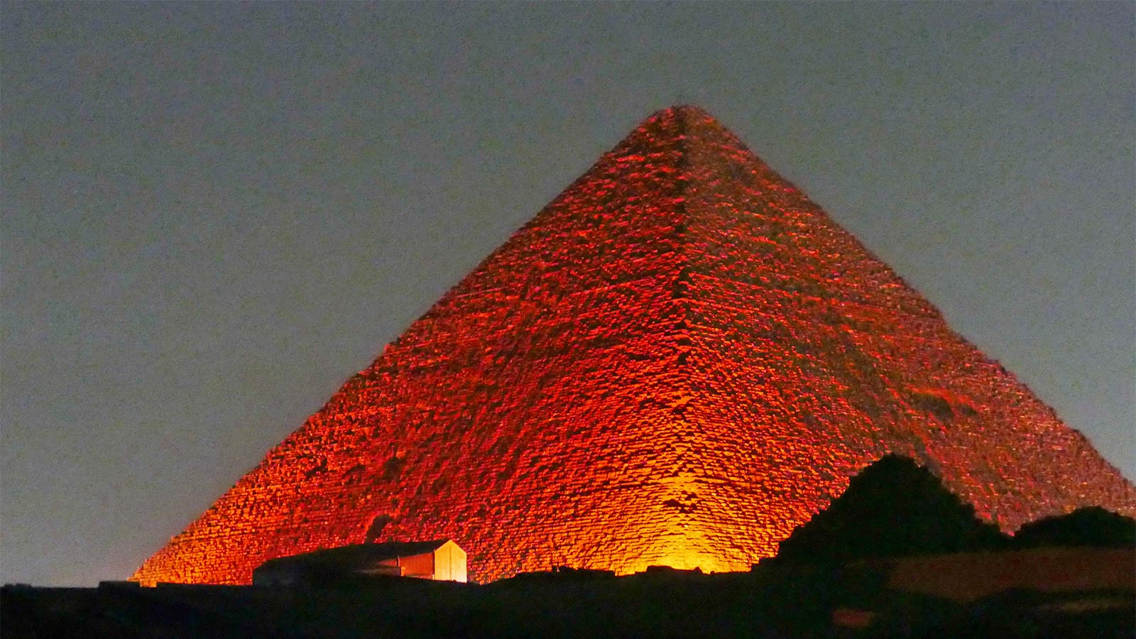
The Great Pyramid, Giza
Photo © Sekerka D

Slide 13
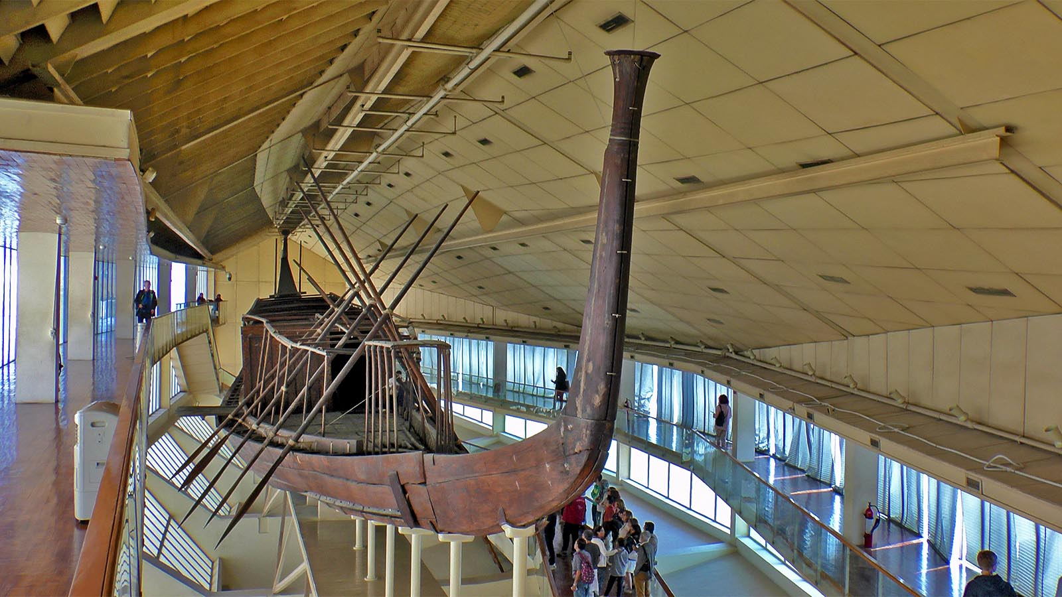
Solar Boat Museum, Giza
Photo © Sekerka D

Slide 14

The Great Sphinx, Giza
Photo © Sekerka D

Slide 15
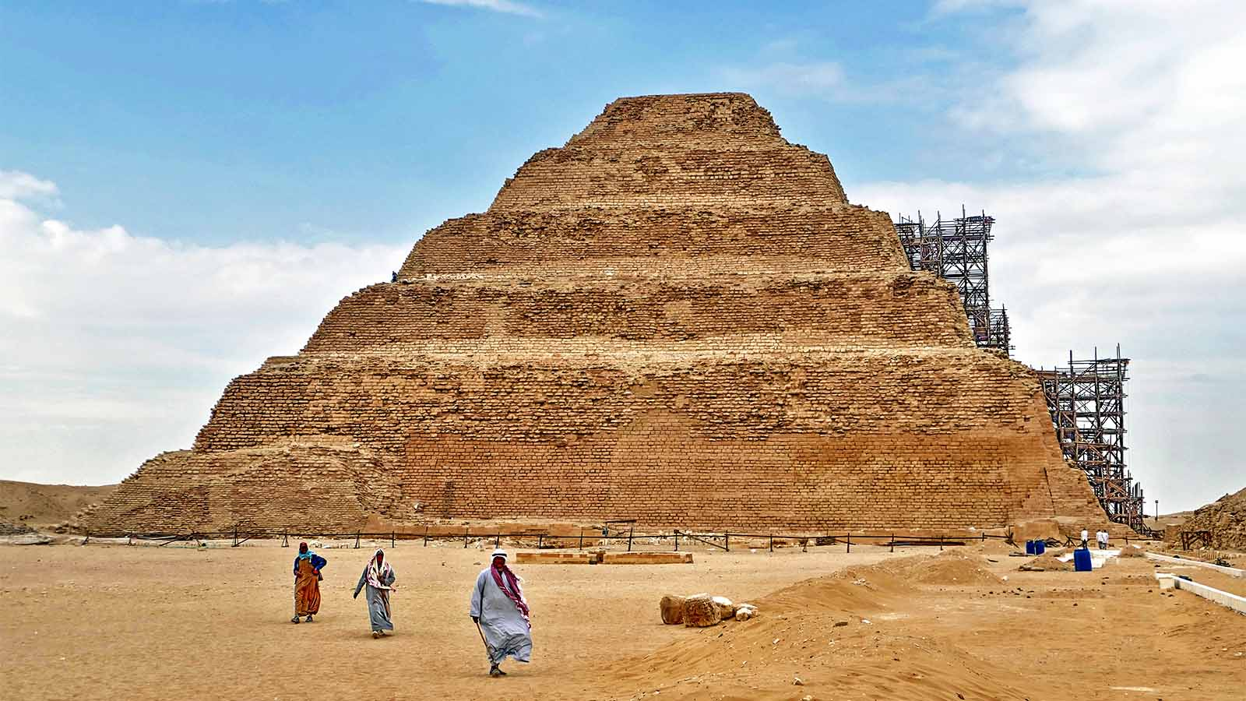
Djoser Step Pyramid, Saqqara
Photo © Sekerka D

Slide 16
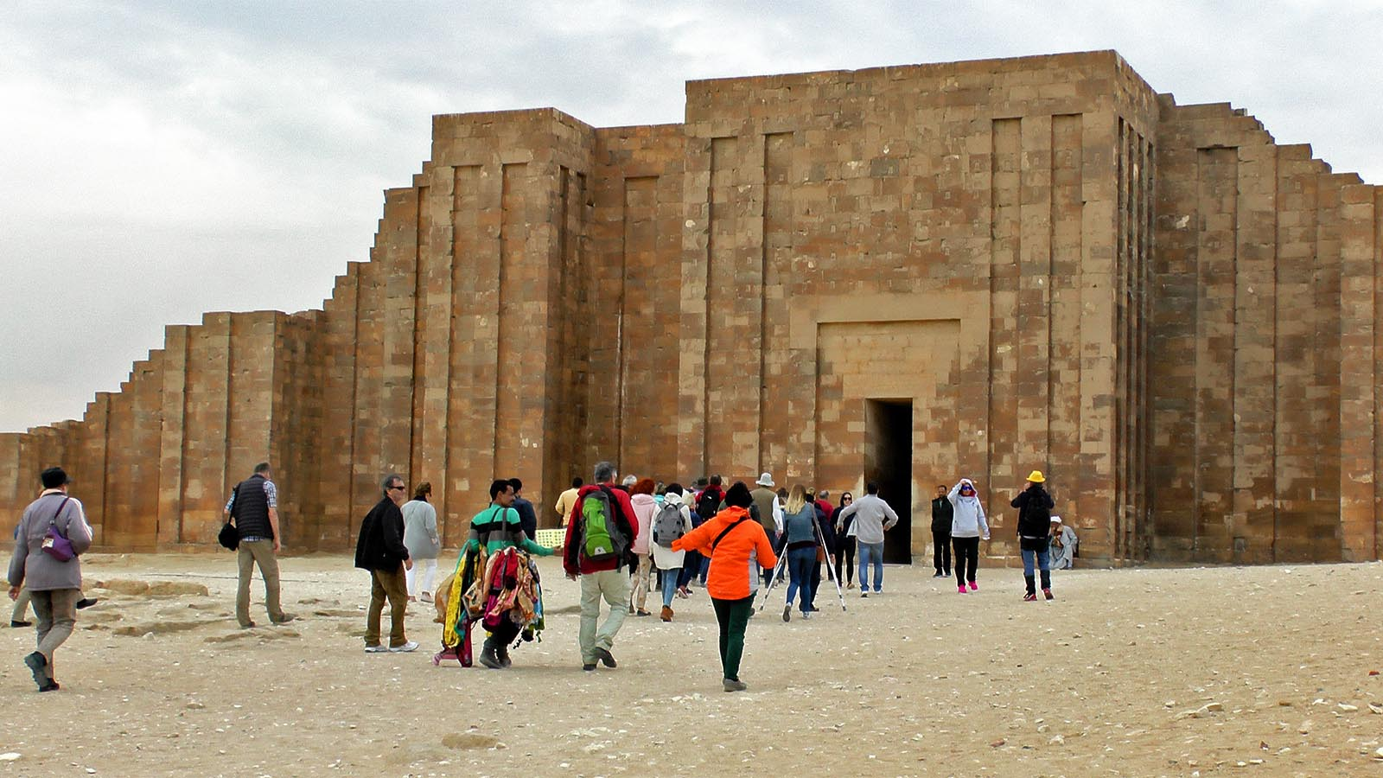
The Mortuary Temple, Saqqara
Photo © Sekerka D

Slide 17
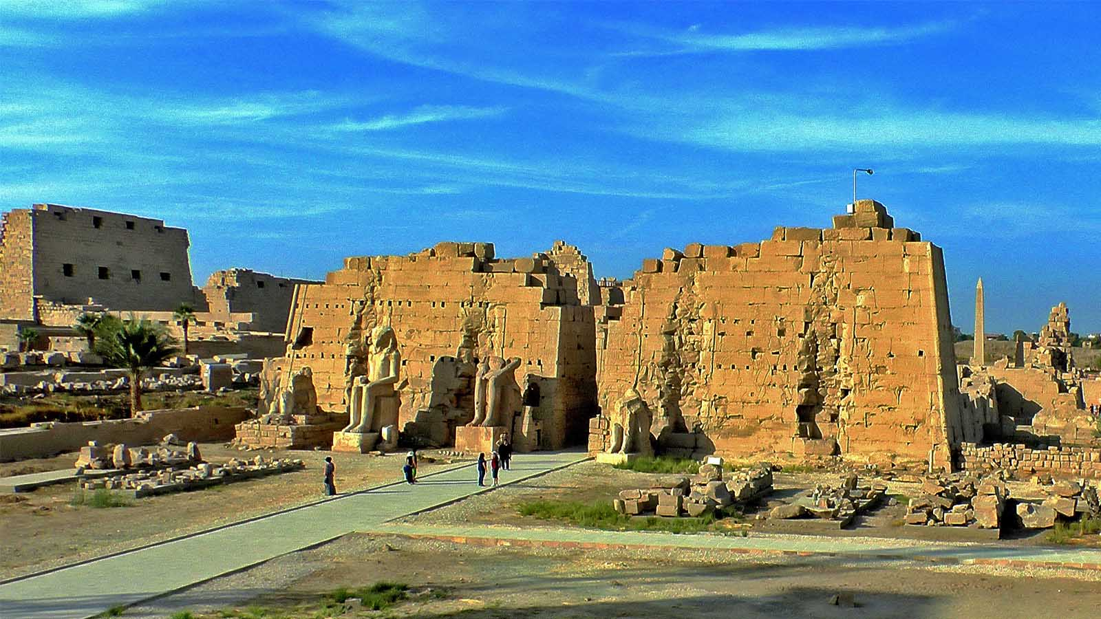
The Temples of Karnak
Photo © Sekerka D

Slide 18
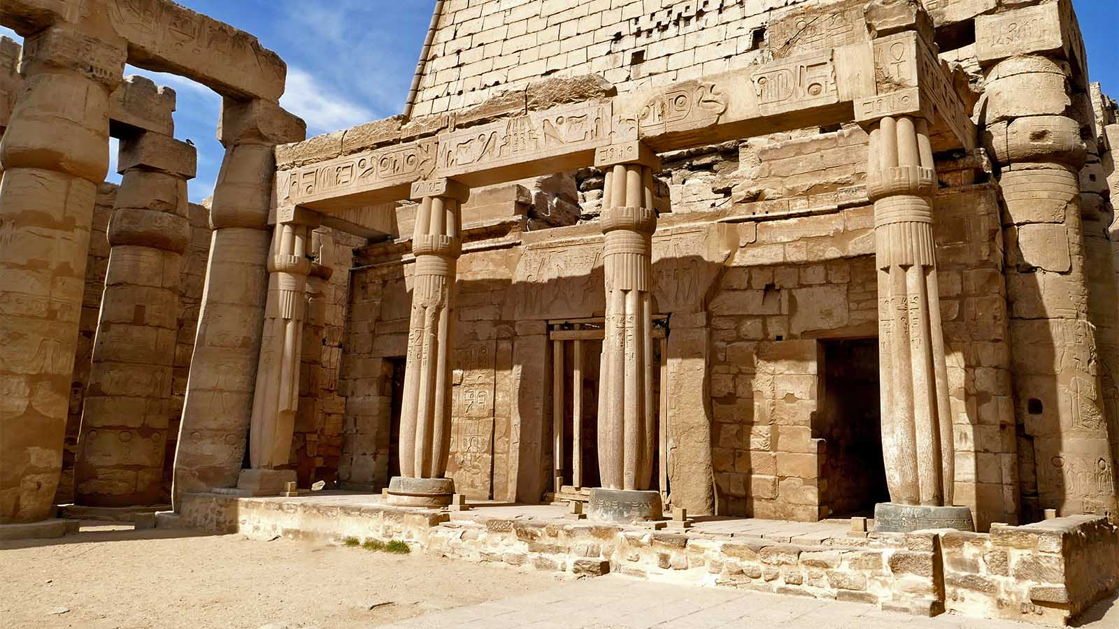
The Temples of Karnak
Photo © Sekerka D

Slide 19
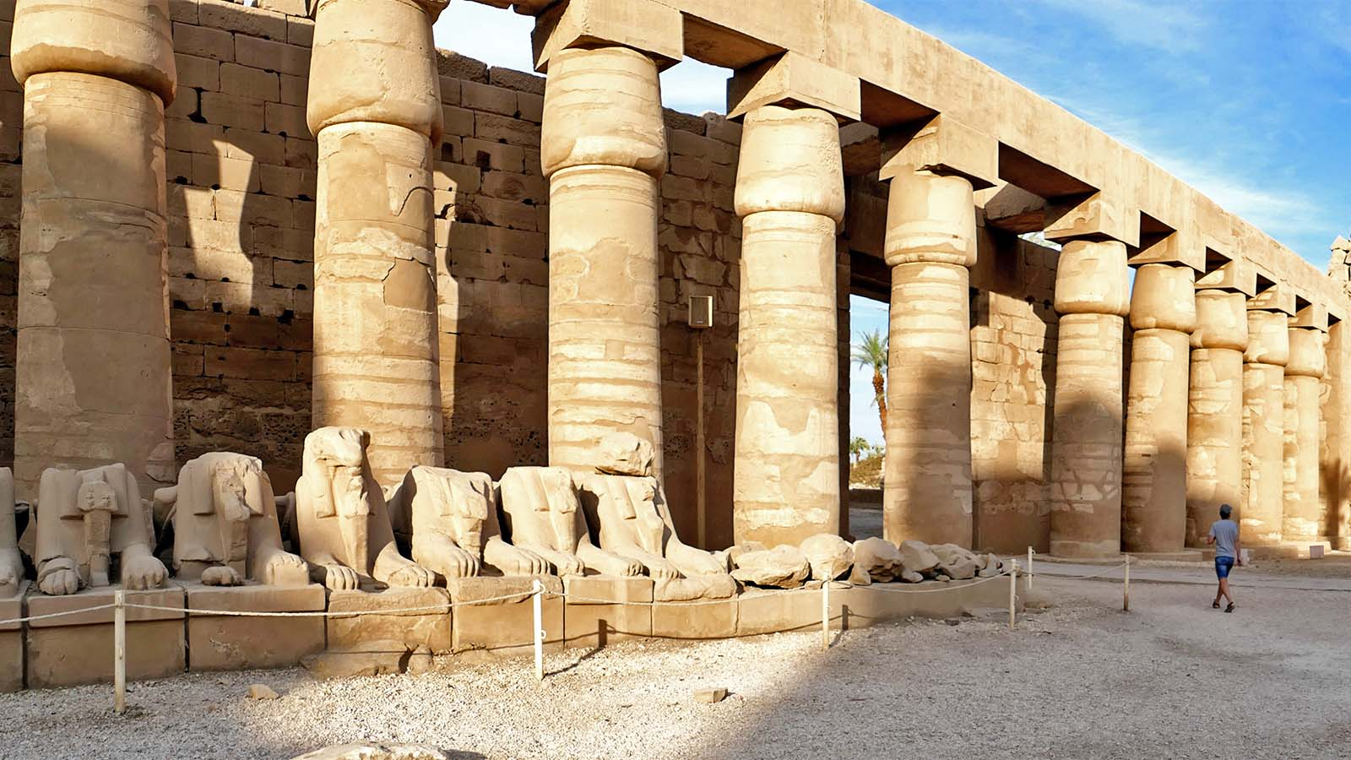
The Temples of Karnak
Photo © Sekerka D

Slide 20
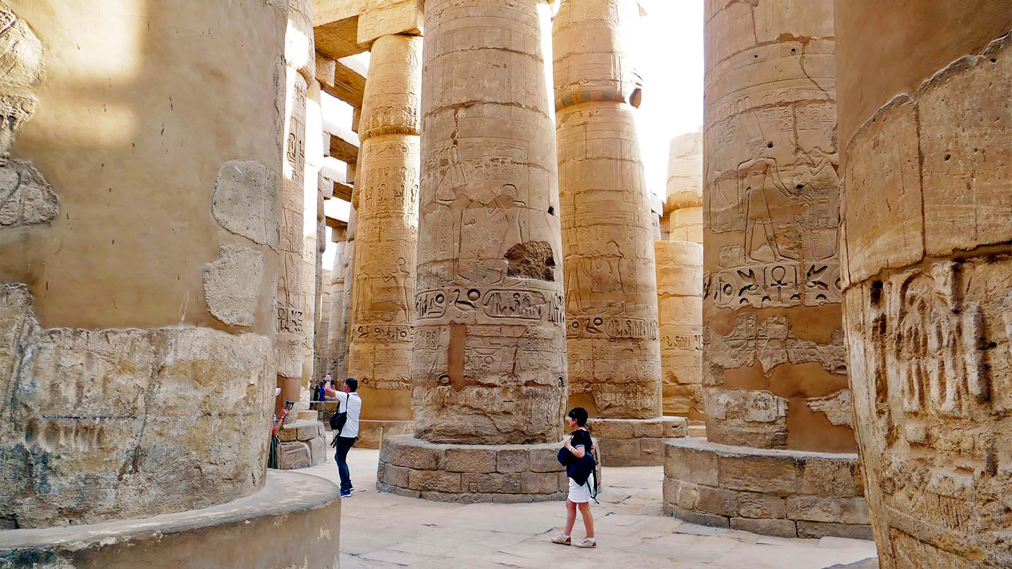
The Temples of Karnak
Photo © Sekerka D

Slide 21
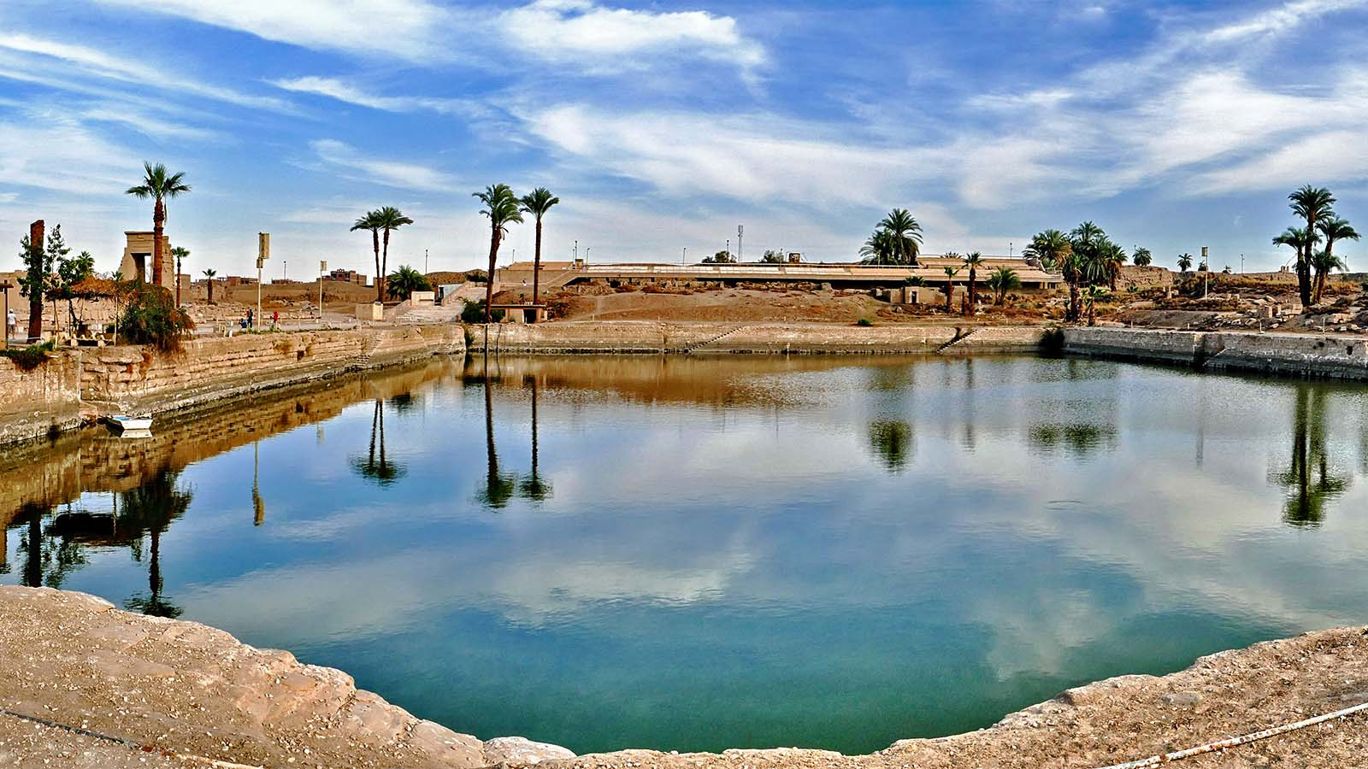
The Sacred Lake, Karnak
Photo © Sekerka D

Slide 22
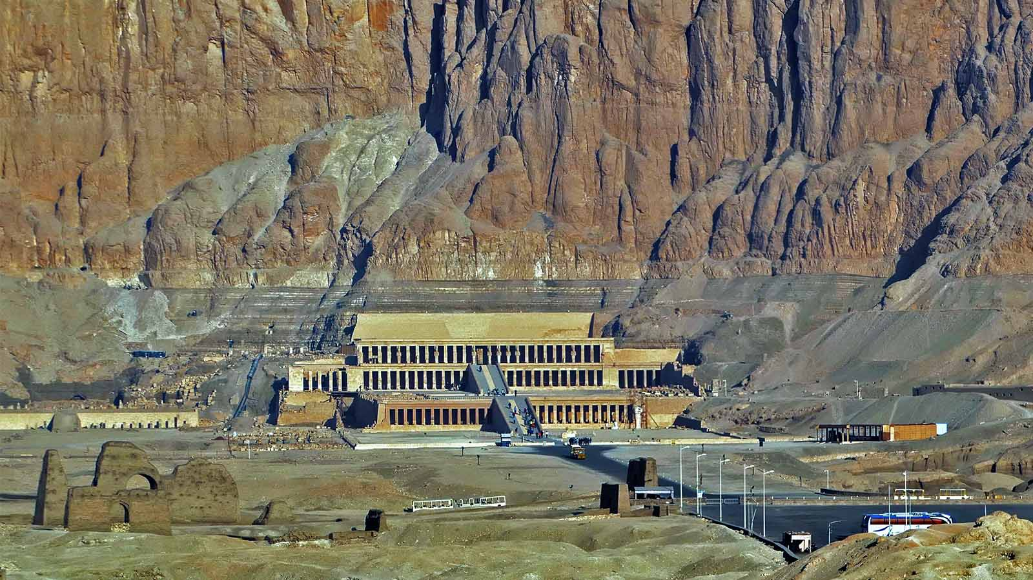
The Mortuary Tomb of Hatshepsut, Luxor
Photo © Sekerka D

Slide 23
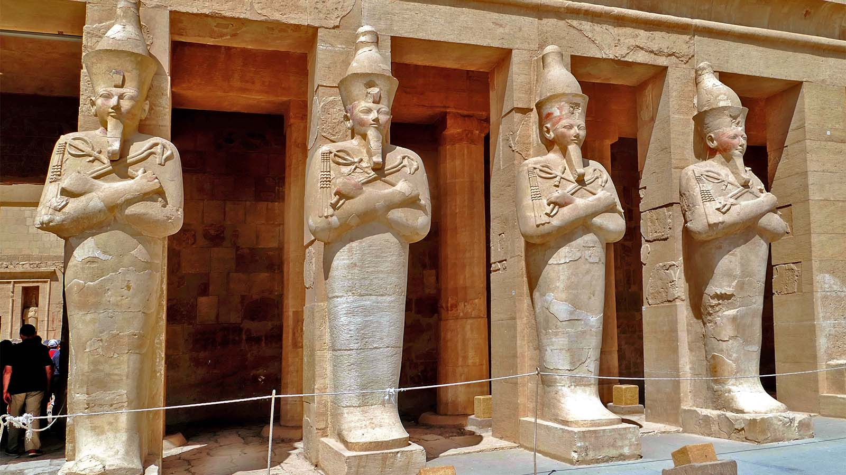
The Mortuary Tomb of Hatshepsut, Luxor
Photo © Sekerka D

Slide 24
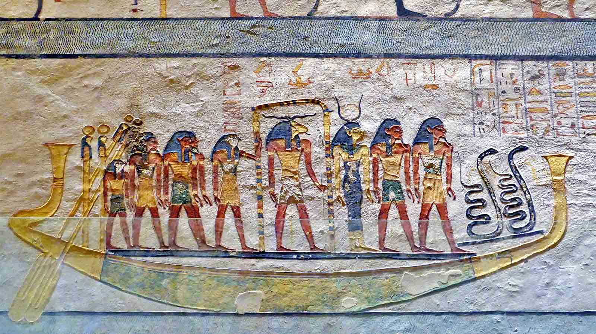
The Tomb of Merenptah, Luxor
Photo © Sekerka D

Slide 25
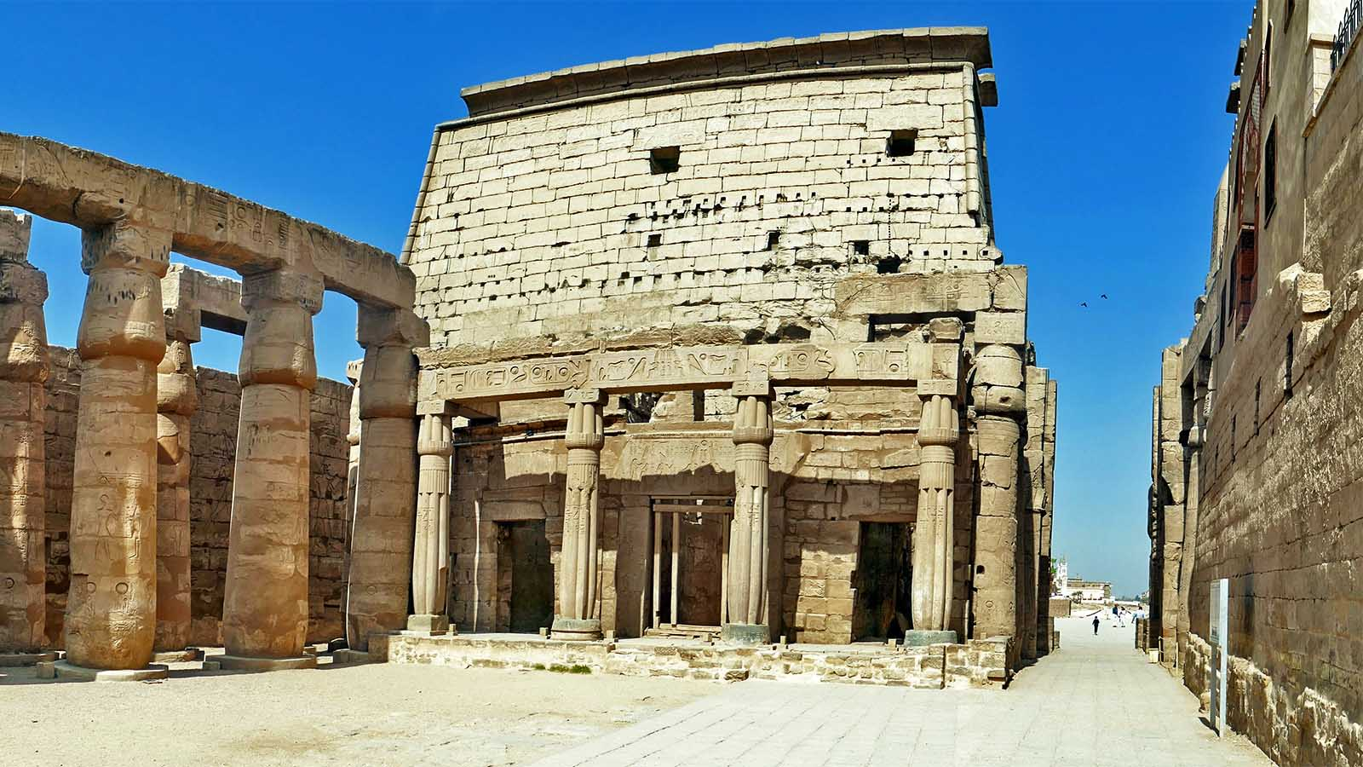
The Luxor Temple
Photo © Sekerka D

Slide 26
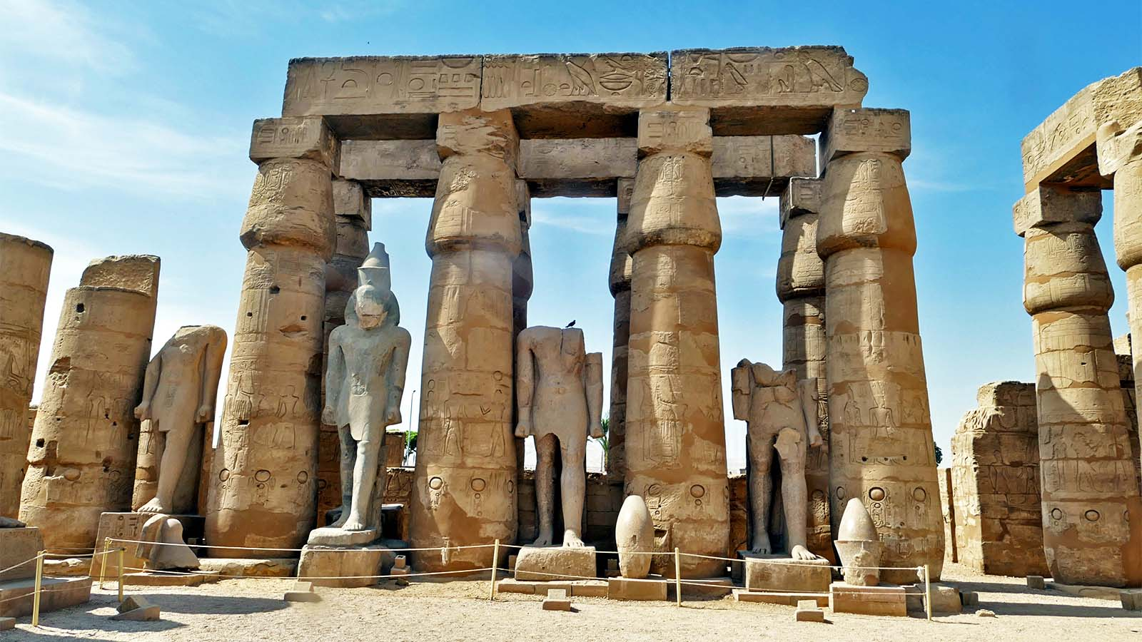
The Luxor Temple
Photo © Sekerka D

Slide 27
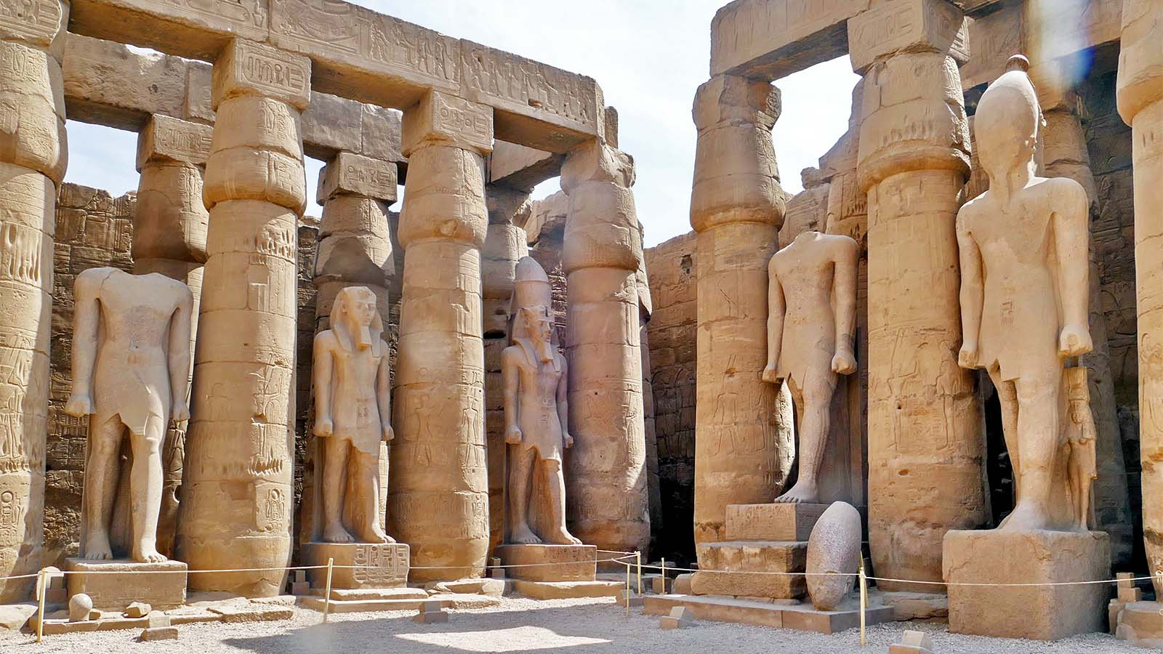
The Luxor Temple
Photo © Sekerka D

Slide 28
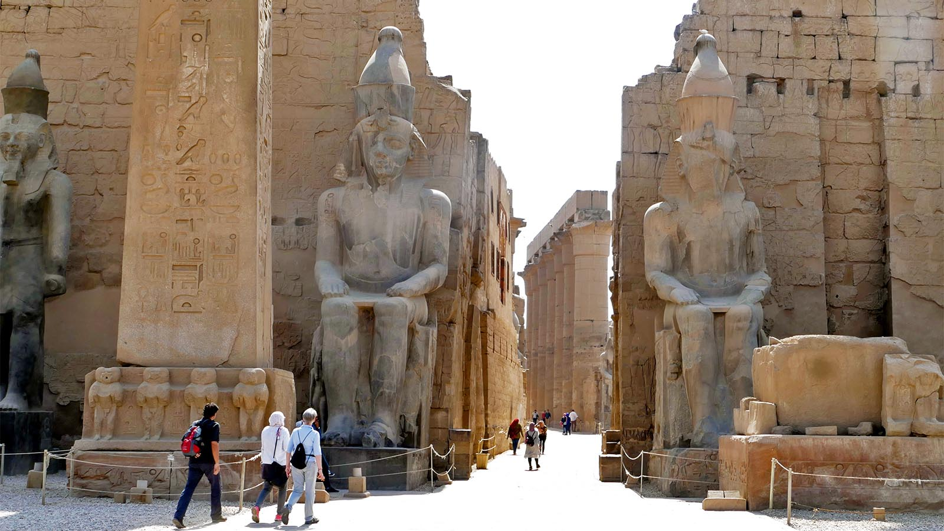
The Luxor Temple
Photo © Sekerka D

Slide 29
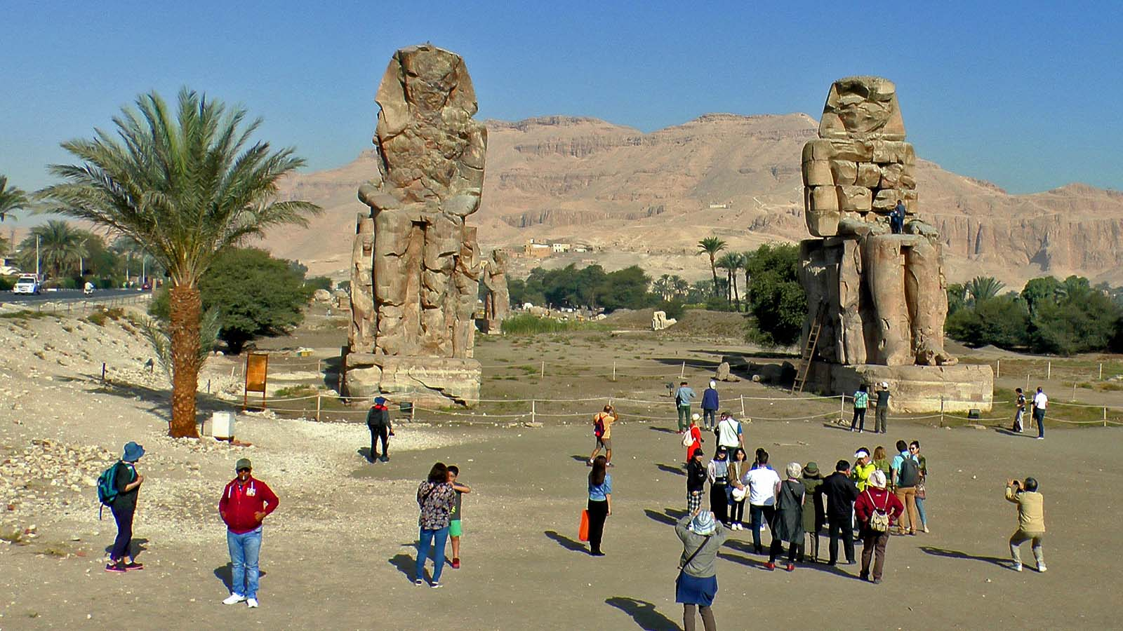
Colossi of Memnon, Luxor
Photo © Sekerka D

Slide 30
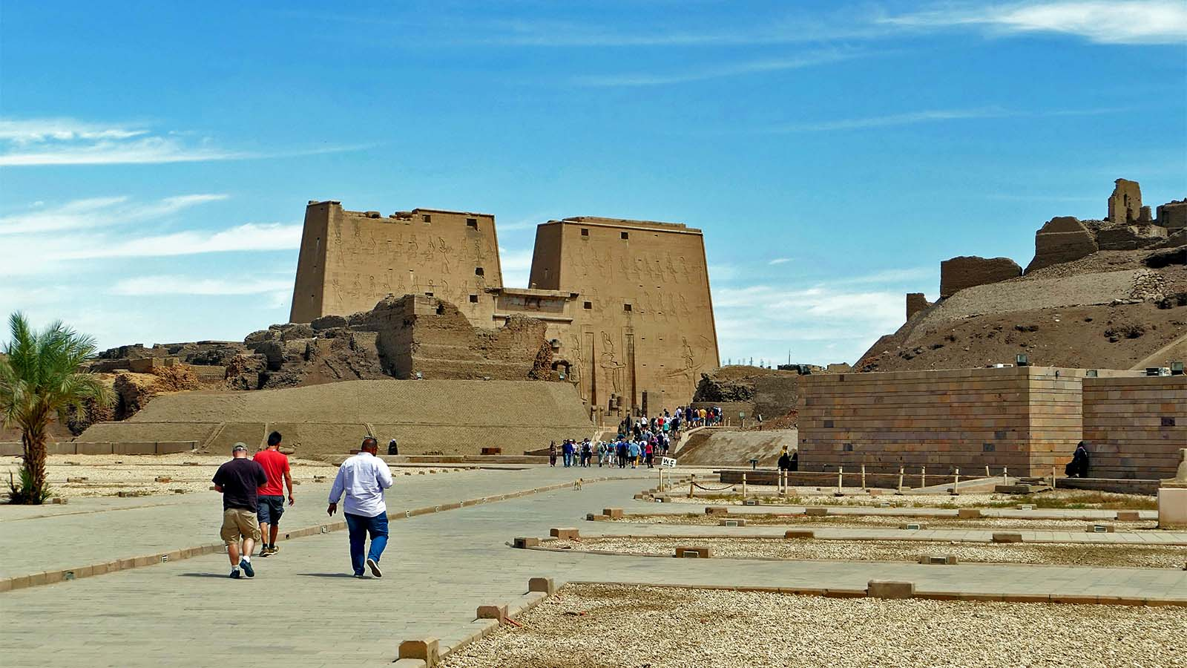
Temple of Horus, Edfu
Photo © Sekerka D

Slide 31
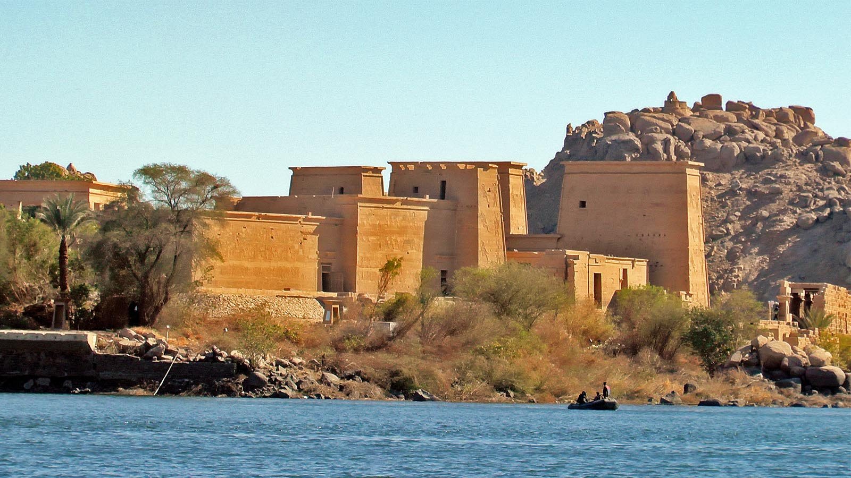
The Philae Temple, Aswan
Photo © Sekerka D

Slide 32
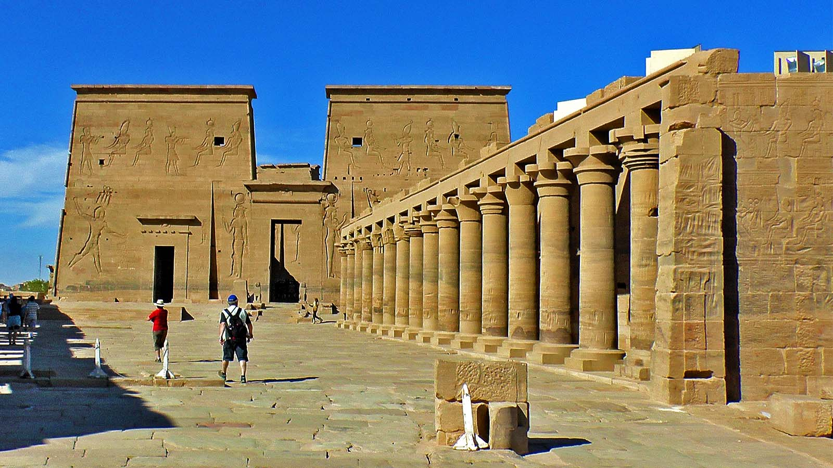
The Philae Temple, Aswan
Photo © Sekerka D

Slide 33
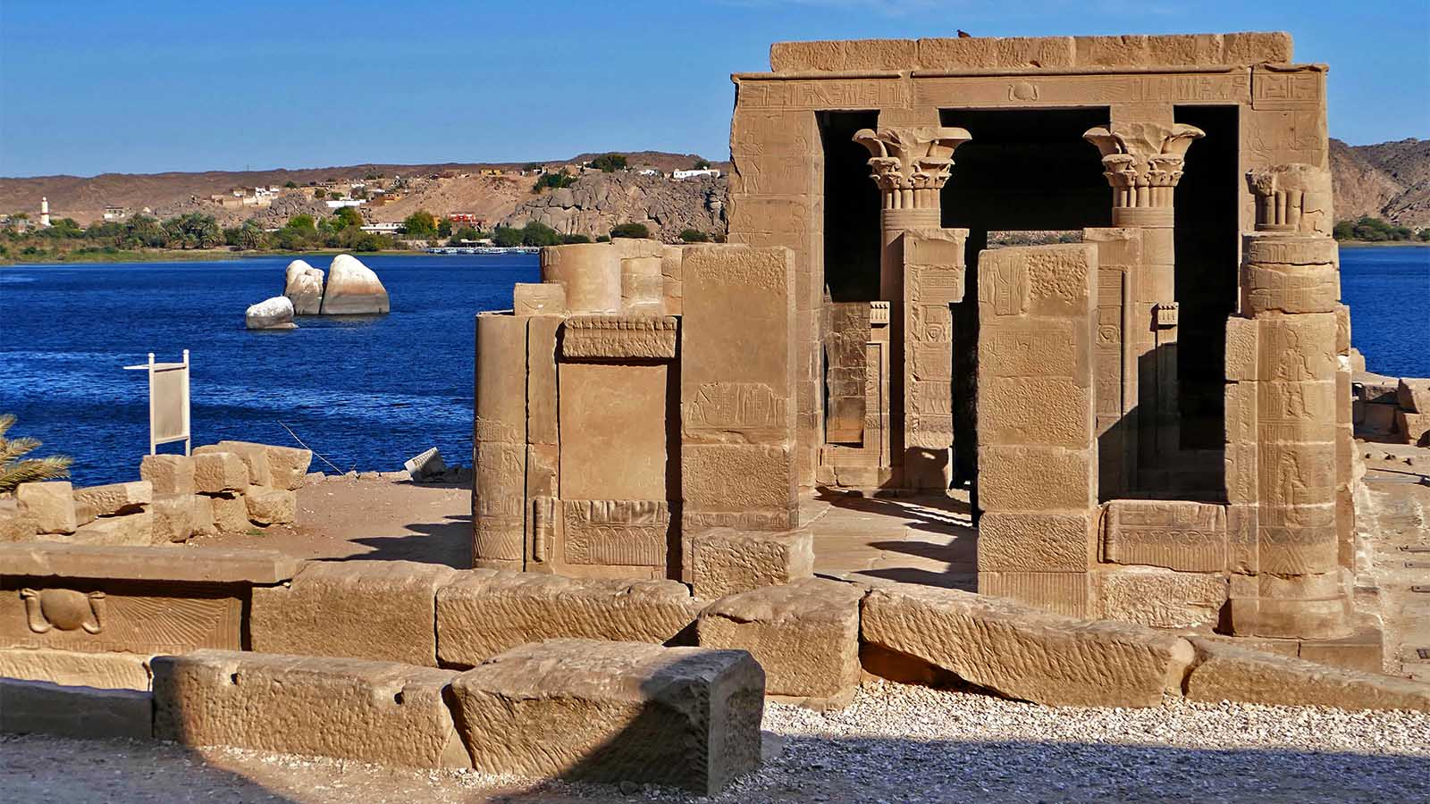
The Philae Temple, Aswan
Photo © Sekerka D

Slide 34
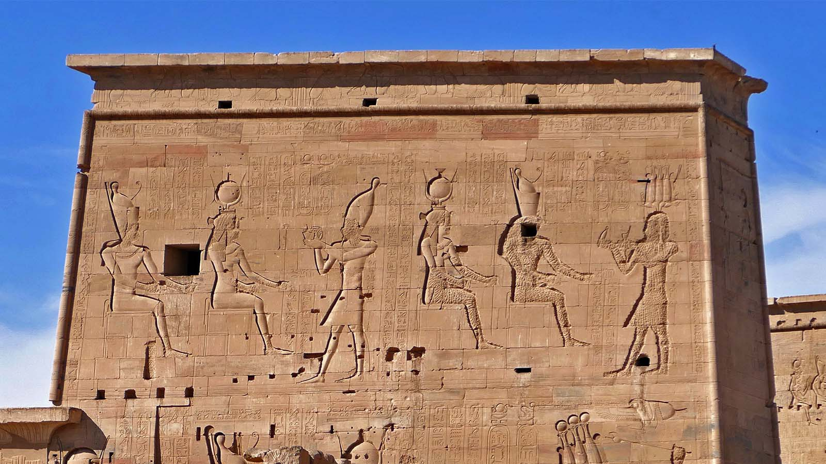
The Philae Temple, Aswan
Photo © Sekerka D

Slide 35
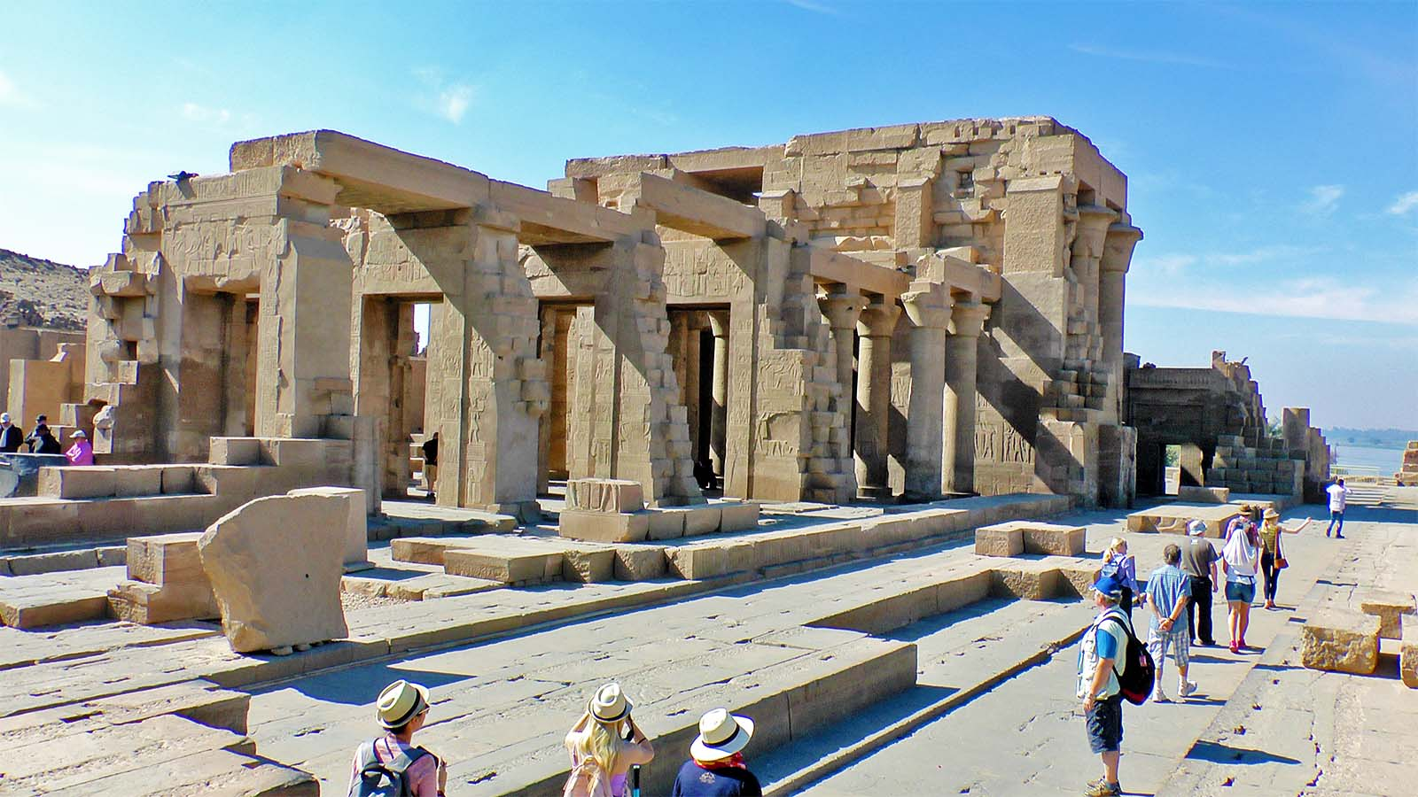
Kom Ombo Temple, Aswan
Photo © Sekerka D

Slide 36
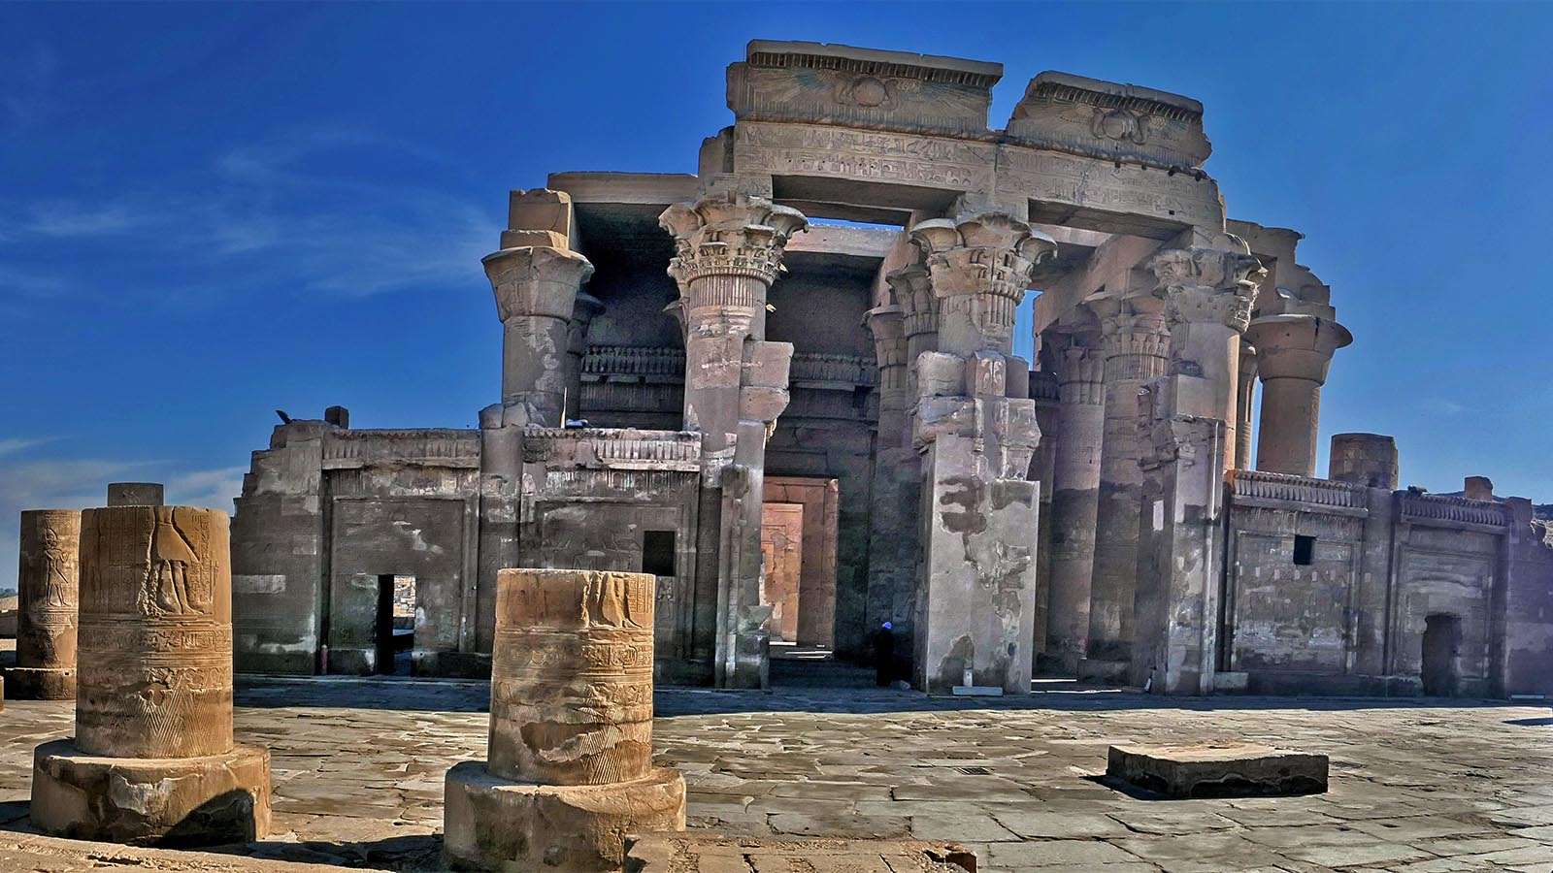
Kom Ombo Temple, Aswan
Photo © Sekerka D

Slide 37
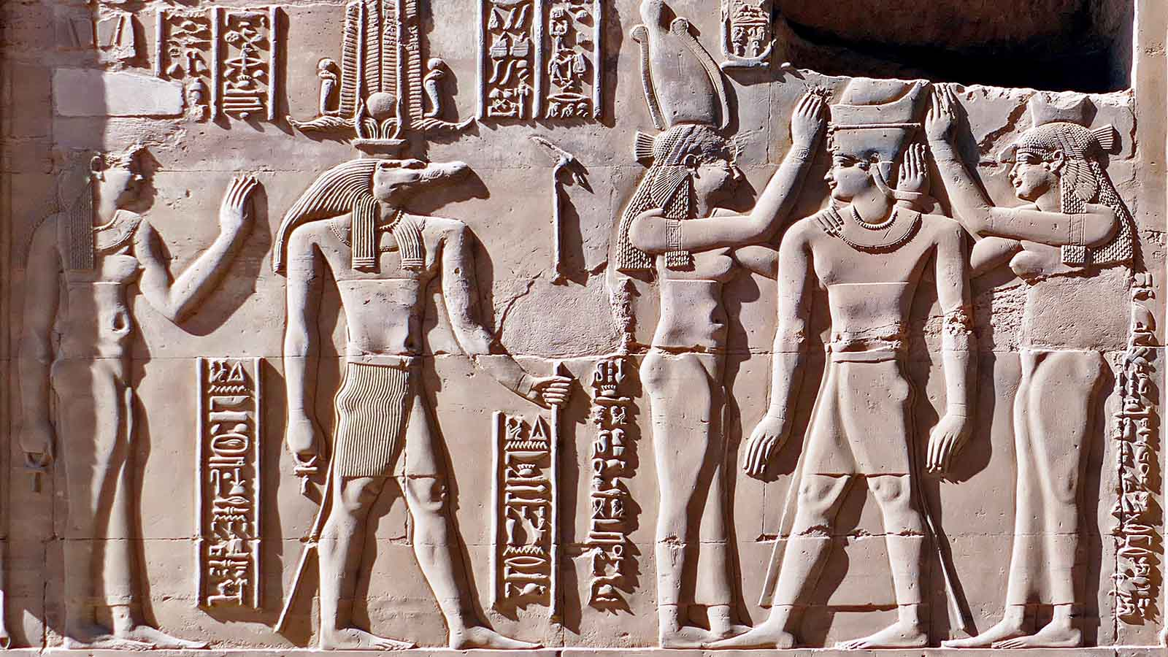
Kom Ombo Temple, Aswan
Photo © Sekerka D

Slide 38
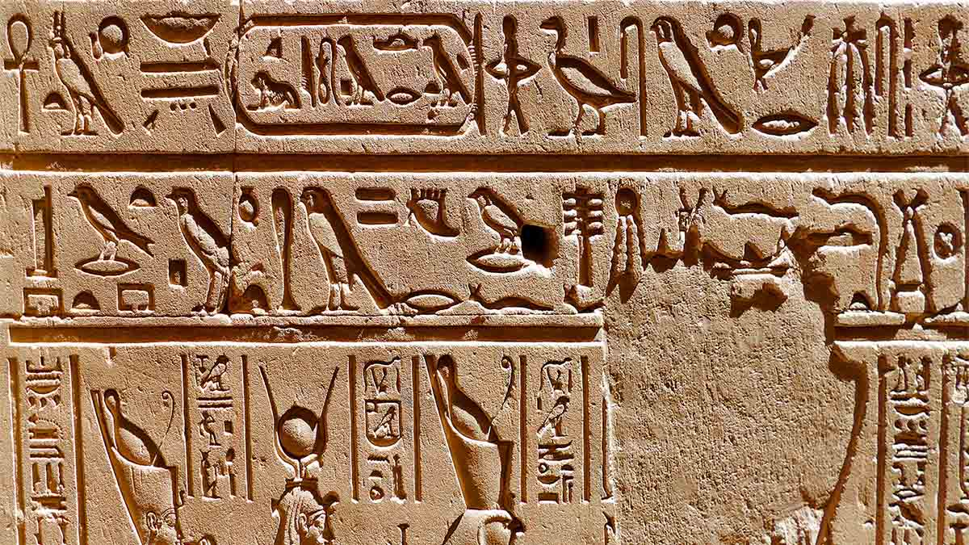
Kom Ombo Temple, Aswan
Photo © Sekerka D

Slide 39
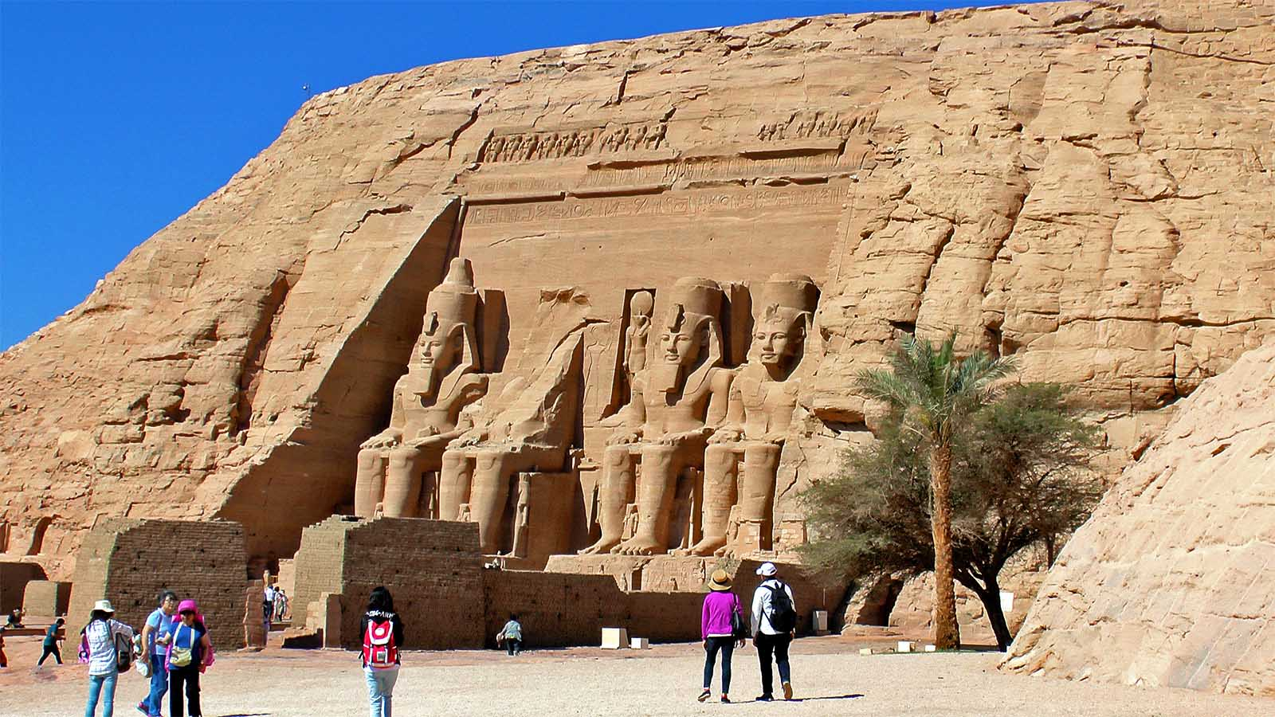
Abú Simbel, Aswan
Photo © Sekerka D

Slide 40





Non-commercial presentation !
Music : (Arabic)
Photos : Dušan Sekerka Ing.
Mail : sekerka.dusan@gmail.com
Compilation : Steve Rumpler
Mail : pista2011@gmail.com
Year : 2019
02
Thanks to Ing. Dušan Sekerka for consent to use his photos in this presentation!
Thanks for your feedback on this presentation...

Slide 41







¿Te ha gustado?
Puedes ver más entrando
Aquí
Además puedes recibir powerpoints en tu correo electrónico suscribiéndote aquí:

